Slide 1
ACM/ICPC程序设计
基本数据结构
及其在程序设计中的应用

Slide 2
非线性结构
树、二叉树
图

Slide 3
非线性结构
树、二叉树
图

Slide 4
树
树是n个结点的有限集合(可以是空集)，在任一棵非空树中：
（1）有且仅有一个称为根的结点。
（2）其余结点可分为互不相交的子集，而且这些子集本身又是一棵树，称为根的子树。
A
B
C
D
E
F
G
H
I
J
K
L
M

Slide 5
树
A
B
C
D
E
F
G
H
I
J
从逻辑结构看：
1）树中只有树根没有父结点；
2）除根外，其余结点都有且仅一个父结点；
3）树中的结点，可以有零个或多个孩子结点；
4) 没有孩子的结点称为叶子结点，或终端结点；
5）除根外的其他结点，都存在唯一一条从根到该结点的路径；
K
L
M

Slide 6
树的基本术语
树的结点：包含一个数据元素及若干指向子树的分支；
孩子结点：结点的子树的根称为该结点的孩子；
父结点：B 是A的孩子，则A是B的父亲；
兄弟结点：同一双亲的孩子结点；
堂兄结点：同一层上的结点；
祖先结点: 从根到该结点的所经分支上的所有结点；
子孙结点：以某结点为根的子树中任一结点都称为该结点的子孙；
结点的度：结点的子树数目；
...
A
B
C
D
E
F
G
H
I
J
K
L
M

Slide 7
二叉树的定义
二叉树的定义
二叉树的定义：二叉树要么为空，要么由根结点、左子树和右子树组成。左、右子树本身也是二叉树。
A
B
C
D
E
F
G
注意：二叉树的子树有严格的左右之分，而树没有。

Slide 8
二叉树示例

Slide 9
二叉树示例

Slide 10
二叉树的高度
(c)
完全二叉树
(a)
(b)
在结点数相同的二叉树中，完全二叉树的高度最小
结点数为n的完全二叉树的高度为[logn]+1

Slide 11
二叉树的存储
顺序存储
链表存储

Slide 12
二叉树的顺序存储
二叉树的顺序存储指的是用元素在数组中的下标表示一个结点与其孩子和父结点的关系(i号结点的左孩子为2i，右孩子为2i+1).
A
B
C
D
E
F
G
A
1
2
3
4
5
6
7
8
9
10
11
12
13
14
15
16
B
C
D
E
F
G

Slide 13
二叉树的顺序存储
二叉树的顺序存储指的是用元素在数组中的下标表示一个结点与其孩子和父结点的关系(i号结点的左孩子为2i，右孩子为2i+1).
A
C
E
G
A
1
2
3
4
5
6
7
8
9
10
11
12
13
14
15
16
C
E
G

Slide 14
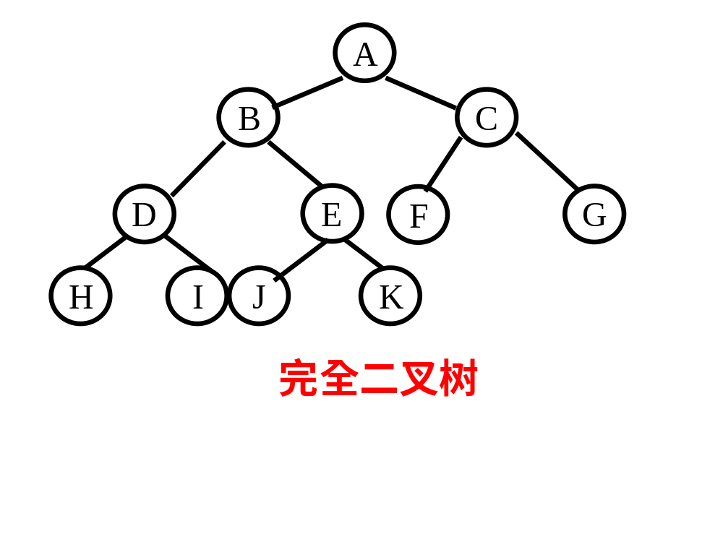
二叉树的顺序存储
二叉树的顺序存储指的是用元素在数组中的下标表示一个结点与其孩子和父结点的关系(i号结点的左孩子为2i，右孩子为2i+1).
完全二叉树适合采用顺序存储
A
B
C
D
E
F
G
H
I
J
K
1
2
3
4
5
6
7
8
9
10
11
12
13
14
15
16

Slide 15
二叉树的链表存储
二叉树的二叉链表存储(每个节点有两个指针域)，分别指示出结点的左子树和右子树
Lchild
data
Rchild
root
A
A
B
C
D
E
∧
B
∧
C
F
G
∧
D
∧
E
typedef struct BiTNode{
TElemType data;
struct BiTNode *lchild,*rchild;
}BiTNode, *BiTree;
∧
F
∧
∧
G
∧

Slide 16
二叉树的链式存储
三叉链表存储(每个节点有三个指针域，分别指示出左子树、右子树和父结点)
Lchild
data
Parent
Rchild
A
root
B
C
A
∧
D
E
∧
B
∧
C
F
G
∧
D
∧
E
∧
F
∧
∧
G
∧

Slide 17
二叉树的静态链表存储
id
otherinfo
parent
lchild
rchild
1
A
-1
2
3
2
B
1
0
0
A
3
C
1
4
5
4
D
3
0
0
B
C
5
E
3
6
7
D
E
6
F
5
0
0
7
G
5
0
0
F
G
8
9
10
11
12

Slide 18
树的存储
树的孩子兄弟表示法（左孩子右兄弟）
  用二叉链表作为树的存贮结构。链表的两个指针域分别指向该结点的第一个孩子结点和其右边的下一个兄弟结点
root
A
∧
A
B
B
∧
D
C
∧
C
D
E
E
∧
∧
F
∧
F
∧
G
G
H
I
∧
H
∧
I
∧

Slide 19
树的存储
树的孩子兄弟表示法
  用二叉链表作为树的存贮结构。链表的两个指针域分别指向该结点的第一个孩子结点和其右边的下一个兄弟结点
借助于“孩子兄弟表示法”可将树转化成二叉树
A
I
I
A
=>
B
J
J
K
=>
B
C
D
C
K
D
L
L

Slide 20
二叉树的运算和应用
二叉树的遍历运算
  先序、中序、后序、层序遍历
哈夫曼树

Slide 21
二叉树的结构特点
任何一个非空的二叉树都由三部分构成
D
L
R

Slide 22
二叉树的遍历运算
遍历运算是有关二叉树的主要运算，遍历方式有
  先序遍历(DLR)、中序遍历(LDR)、后序遍历(LRD)
  层序遍历
D
L
R

Slide 23
先序遍历
DLR：访问根结点、先序遍历左子树、先序遍历右子树
D
若二叉树非空
（1）访问根结点；
（2）先序遍历左子树；
（3）先序遍历右子树；
L
R
void preorder (BiTNode *root) {//先序遍历root指向根的二叉树
if (root!=NULL) {
cout<< root->data；//访问根结点
preorder(root->Lchild); //先序遍历根的左子树
preorder(root->Rchild); //先序遍历根的右子树
}//if
}//preorder
A
若二叉树为空，结束 ——基本项（也叫终止项）
若二叉树非空 ——递归项
（1）访问根结点；
（2）先序遍历左子树；
（3）先序遍历右子树；
B
C
D
E
F
G
先序遍历序列:ABCDEFG

Slide 24
中序遍历
LDR：中序遍历左子树、访问根结点、中序遍历右子树
D
若二叉树非空
（1）中序遍历左子树；
（2）访问根结点；
（3）中序遍历右子树；
L
R
void inorder (BiTNode *root) {//中序遍历root指向根的二叉树
if (root!=NULL) {
inorder(root->Lchild); //中序遍历根的左子树
cout<< root->data；//访问根结点
inorder(root->Rchild); //中序遍历根的右子树
}//if
}//inorder
A
B
C
D
E
F
G
中序遍历序列:BADCFEG

Slide 25
后序遍历
LRD：后序遍历左子树、后序遍历右子树、访问根结点
D
若二叉树非空
（1）后序遍历左子树；
（2）后序遍历右子树；
（3）访问根结点；
L
R
void postorder (BiTNode *root) {//后序遍历root指向根的二叉树
if (root!=NULL) {
postorder(root->Lchild); //后序遍历根的左子树
postorder(root->Rchild); //后序遍历根的右子树
cout<< root->data；//访问根结点
}//if
}//postorder
A
B
C
D
E
F
G
后序遍历序列:BDFGECA

Slide 26
层序遍历
先根，后子树；先左子树，后右子树
D
A
B
C
L
R
D
E
F
G
层序遍历序列:ABCDEFG

Slide 27
二叉树的遍历运算
先序遍历：访问根结点、先序遍历左子树、先序遍历右子树。下图的先序遍历序列为 A B D E G C F。
中序遍历：中序遍历左子树、访问根结点、中序遍历右子树。下图的中序遍历序列为D B G E A C F。
后序遍历：后序遍历左子树、后序遍历右子树、访问根结点。下图的后序遍历序列为D G E B F C A。
层序遍历：先根后子树、先左子树后右子树。下图的层序遍历序列为A B C D E F G。
root
A
C
B
D
E
F
G

Slide 28
例1：Tree Recovery
已知二叉树的先序遍历序列和中序遍历序列，输出它的后序遍历序列．
如图
输入：DBAFCEG FABCDEG
输出：FACBGED
D
B
E
A
C
G
F

Slide 29
例1：Tree Recovery
先序遍历序列特点：
根
左子树先序序列
右子树先序序列
中序遍历序列特点：
左子树中序序列
根
右子树中序序列

Slide 30
例1：Tree Recovery
根据先序确定树根，根据中序划分左、右子树
先序(DLR)
D B A F C E G
F A B C D E G
D
中序(LDR)
FABC
B
EG
E
A
C
G
F

Slide 31
分析
输出后序序列，必先输出左子树的后序序列，再输出右子树的后序序列，最后再输出根。
可用递归过程实现
postorder(){
if () {
postorder()； //输出左子树的后序遍历序列
postorder()； //输出右子树的后序遍历序列
输出根；
}
}
postorder(先序序列，中序序列){
if (序列不空) {
postorder(左子树先序序列，左子树中序序列)；
postorder(右子树先序序列，右子树中序序列)；
输出根；
}
} //postorder

Slide 32
例2：Trees on the Level
Trees are fundamental in many branches of computer science. Current state-of-the art parallel computers such as Thinking Machines' CM-5 are based on fat trees. Quad- and octal-trees are fundamental to many algorithms in computer graphics.
This problem involves building and traversing binary trees.
...
sample input:
(11,LL) (7,LLL) (8,R)
(5,) (4,L) (13,RL) (2,LLR) (1,RRR) (4,RR) ()
(3,L) (4,R) ()
sample output:
5 4 8 11 13 4 7 2 1
not complete

Slide 33
例2：Trees on the Level
case 1
sample input:
(11,LL) (7,LLL) (8,R)
(5,) (4,L) (13,RL) (2,LLR) (1,RRR) (4,RR) ()
(3,L) (4,R) ()
5
case 2
4
8
11
13
4
7
2
1

Slide 34
例2：Trees on the Level
(11,LL) (7,LLL) (8,R)
(5,) (4,L) (13,RL) (2,LLR) (1,RRR) (4,RR) ()
5
4
8
11
13
4
7
2
1
head
∧
∧
∧
11
7
_{LL}
_{LLL}

Slide 35
例2：Trees on the Level
(11,LL) (7,LLL) (8,R)
(5,) (4,L) (13,RL) (2,LLR) (1,RRR) (4,RR) ()
5
4
8
11
13
4
7
2
1
head
∧
8
11
7
_{R}
_{LL}
_{LLL}

Slide 36
例2：Trees on the Level
(11,LL) (7,LLL) (8,R)
(5,) (4,L) (13,RL) (2,LLR) (1,RRR) (4,RR) ()
5
4
8
11
13
4
7
2
1
head
∧
5
4
8
11
13
4
7
2
1
_{L}
_{R}
_{LL}
_{RL}
_{RR}
_{LLL}
_{LLR}
_{RRR}

Slide 37

哈夫曼树(最优二叉树)
结点的带权路径长度
  从根到该结点的路径长度与该结点权的乘积称为结点的带权路径长度
树的带权路径长度
  树中所有叶子的带权路径长度之和称为树的带权路径长度
  记作

Slide 38
哈夫曼树(最优二叉树)
设有四个叶子a、b、c和d的二叉树中，对应的权值分别为7、5、2和4，计算WPL。
c
a
7
2
a
b
c
d
d
5
b
7
5
2
4
4
c
d
a
b
2
4
WPL=36
7
5
WPL=46
WPL=35
最优二叉树

Slide 39
哈夫曼算法
根据给定的n个权值{w₁,w₂,...,w_{n}}构造n棵二叉树的集合F={T₁,T₂,...,T_{n}}，其中每棵二叉树T_{i}中只有一个带权为w_{i}的根结点，其左右子树均空。
在F中选取两棵根结点的权值最小的树作为左右子树构造一棵新的二叉树，且置新的二叉树的根结点的权值为其左、右子树上根结点的权值之和。
在F中删除这两棵树，同时将新得到的二叉树加入F中。
重复2)和3)，直到F中只含一棵树为止。这棵树便是最优二叉树。
Example

Slide 40
实例
合并果子
(fruit.pas/dpr/c/cpp)
【问题描述】
在一个果园里，多多已经将所有的果子打了下来，而且按果子的不同种类分成了不同的堆。多多决定把所有的果子合成一堆。每一次合并可以把两堆果子合并到一起，消耗的体力等于两堆果子的重量之和。可以看出，所有的果子经过n-1次合并之后，就只剩下一堆了。多多在合并果子时总共消耗的体力等于每次合并所耗体力之和。
因为还要花大力气把这些果子搬回家，所以多多在合并果子时要尽可能地节省体力。假定每个果子重量都为1，并且已知果子的种类数和每种果子的数目，你的任务是设计出合并的次序方案，使多多耗费的体力最少，并输出这个最小的体力耗费值。

Slide 41
实例（续）
合并果子
(fruit.pas/dpr/c/cpp)
【问题描述】
例如有3种果子，数目依次为1，2，9。可以先将 1、2堆合并，新堆数目为3，耗费体力为3。接着，将新堆与原先的第三堆合并，又得到新的堆，数目为12，耗费体力为 12。所以多多总共耗费体力=3+12=15。可以证明15为最小的体力耗费值。

Slide 42
实例（续）
合并果子
(fruit.pas/dpr/c/cpp)
【输入文件】
输入文件fruit.in包括两行，第一行是一个整数n（1 <= n <= 30000），表示果子的种类数。第二行包含n个整数，用空格分隔，第i个整数ai（1 <= ai <= 20000）是第i种果子的数目。
【输出文件】
输出文件fruit.out包括一行，这一行只包含一个整数，也就是最小的体力耗费值。输入数据保证这个值小于2³¹。

Slide 43
实例（续）
合并果子
(fruit.pas/dpr/c/cpp)
【样例输入】
3
1 2 9
【样例输出】
15
【数据规模】
对于30%的数据，保证有n <= 100；
对于50%的数据，保证有n <= 5000；
对于全部的数据，保证有n <= 30000。

Slide 44
实例
zoj 1486《Color the Tree》
zoj 1167《Trees on the Level》
  按规则构造二叉树
zoj 1944 《Tree Recovery 》
  已知二叉树先序遍历序列和中序遍历序列，输出它的后序遍历序列．
zoj 1071《Follow My Logic》
  构造逻辑表达式二叉树并求值
zoj 1117 《Entropy》
  哈夫曼编码

Slide 45
要求
编程实现二叉树的先序、中序、后序和层序遍历算法。
编程实现构造最优二叉树完成哈夫曼编码、译码处理。

Slide 46
附在线试题库：
http://acm.zju.edu.cn/
http://acm.pku.edu.cn/
美国中学信息学网站(usaco)：强烈推荐
http://ace.delos.com/usacogate
结 束

Slide 47
ACM/ICPC程序设计
树与回溯法

Slide 48
二叉树的先序遍历
void preorder (BiTNode *root) {//先序遍历root指向根的二叉树
if (root!=NULL) {
cout<< root->data；//访问根结点
preorder(root->Lchild); //先序遍历根的左子树
preorder(root->Rchild); //先序遍历根的右子树
}//if
}//preorder
A
A
C
C
B
B
F
调用
D
F
D
E
E
返回（回溯）
G
G

Slide 49
回溯法
在程序设计中，有一类问题，其要求是求解一组解、求全部解或求最优解，这种问题的求解不是按照确定的计算法则进行，而是利用试探和回溯的搜索技术求解。
回溯法的求解过程实质上是先序遍历一棵“状态树”的过程，只是这棵树不是预先建立的，而是隐含在遍历的过程中。

Slide 50
回溯法：例1
例：求含有n个元素的集合的幂集
如：A={1,2,3}

Slide 51
回溯法：例1 A={1,2,3}
元素1
取
舍
{1}
元素2
元素2
{}
取
舍
取
舍
{1,2}
元素3
{1}
元素3
{2}
元素3
元素3
{}
取
舍
取
舍
取
舍
取
舍
{1,2,3}
{1,2}
{1,3}
{1}
{2,3}
{2}
{3}
{}

Slide 52
求幂集的算法
void PowerSet(int i,int n) {
//求含有n个元素的集合A的幂集
//进入函数时已对A中的前i-1个元素作了取舍处理
//现从第i个元素起进行取舍处理
// 若i>n，则求得幂集的一个元素。
// 初始调用: PowerSet(1,n)
if (i>n) 输出幂集的一个元素；
else {
取第i个元素； PowerSet(i+1,n);
舍第i个元素； PowerSet(i+1,n);
}//if
} //PowerSet

Slide 53
求幂集的程序
#include <iostream.h>
const int Maxn = 32;
bool flag[Maxn];
void PowerSet(int i,int n) {
int j;
if (i>n) { //输出幂集的一个元素；
for(j=1;j<=n;j++)
if (flag[j] == true) cout<<j;
cout<<endl;
}
else { flag[i] = true; //取第i个元素；
PowerSet(i+1,n);
flag[i] = false; //不取第i个元素；
PowerSet(i+1,n);
}
} //PowerSet
void main()
{ int i;
for(i=0;i<Maxn;i++)
flag[i] = false;
PowerSet(1,5);
}

Slide 54
回溯法：例1 A={1,2,3}
元素1
取
舍
元素2
元素2
取
舍
取
舍
元素3
元素3
元素3
元素3
取
舍
取
舍
取
舍
取
舍
{1,2,3}
{1,2}
{1,3}
{1}
{2,3}
{2}
{3}
{}

Slide 55
n皇后问题
●
●
●
●
●
●
●
●
合法布局
非法布局
将n个皇后放在n×n的棋盘中，要求皇后间不能相互攻击。所谓攻击是指两个皇后在同一行、同一列或在同一条斜线上，求所有的合法布局。

Slide 56
四皇后问题
●
●
●
●
●
●
●
●
●
●
●
●
●
●
●
●
●
●
●
●
●
●
●
●
●
●
●
●
●
●
●
●
●
●
●
●
●
●
●
●
●
●
●
●
●
●
●
●
●
●
●
●
●
●
●
●
●
●
●
●

Slide 57
n皇后问题求解算法
void Trial(int i, int n) {
//进入本函数时，在n*n棋盘的前i-1行已经放置了互不攻击的i-1个皇后
//现从第i行起继续为后续棋子选择合适的位置
if (i>n) 输出棋盘的当前布局;
else
for(j=1; j<=n; j++) {
//在第i行的每一列上进行试探在第i行、第j列上放一个皇后；
if (当前布局合法) Trial(i+1,n);
移走第i行、第j列上的皇后；
} //for
}//Tiral

Slide 58
回溯的基本结构
判断是否到了底层，是则返回上一层;
否则对各种可能情况进行循环：
if possible
加入标记;
进入下一层; //递归调用
清除标记;
else
if 所有情况列举完毕，则返回上一层
这个结构是普遍适用的。任何递归的DFS程序都能套进去。

